Slide 1
кружок «Путешествие в мир географии» для учащихся 9 класса
Руководитель: Данилова Н.Л.

Slide 2
Цель программы:
повышение интереса к естественным наукам на основе расширения географического кругозора учащихся, углубление содержания основного курса и его практической направленности, развитие познавательной активности; формирование положительной мотивации к изучению географии, геоэкологии, воспитание бережного отношения и любви к окружающему миру и Родине.

Slide 3
Основные задачи программы:
Образовательные:
развитие у учащихся научных взглядов на взаимосвязь природы и общества, на пространственные особенности этой взаимосвязи;
закрепление картографических представлений о размещении основных географических объектов на территории России;
углублённое изучение самой большой страны материка Евразия – России, своей Родины;
совершенствование языка географической науки у учащихся.
Развивающие:
развитие пространственного представления, использовать географические знания на практике, в повседневной жизни;
развитие мотивации к самосовершенствованию, учебной деятельности.
Воспитательные:
воспитание гражданственности и патриотизма с широким взглядом на мир, любви к природе;
овладение географической культурой, воспитание толерантности;
воспитание у детей бережного отношения к природе и историческому наследию родного края.
включение учащихся в значимую общественно-полезную деятельность.

Slide 4
Учебно-тематический план
№ | Название раздела | Часы
 | Введение. | 1
1 | Основы теории и практики физической географии. | 28
2 | Экономическая география. Население и хозяйство России. | 31
Всего |  | 60

Slide 5
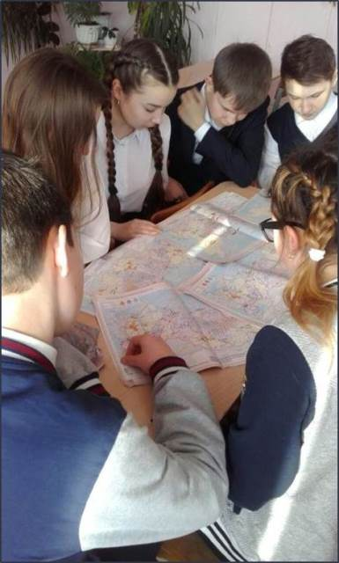
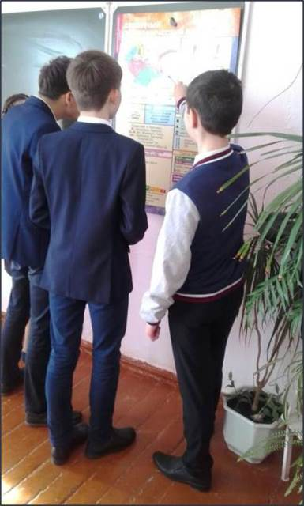
Ребята на занятиях

